Slide 1


Slide 2
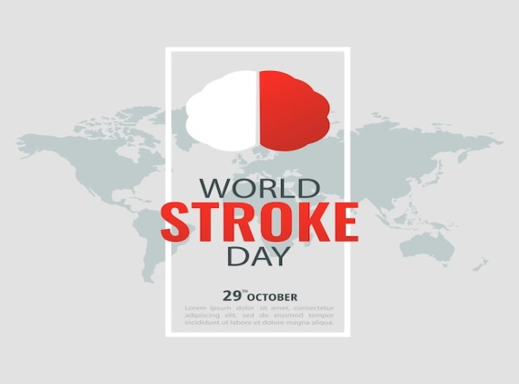
Всемирный день борьбы с инсультом
29 октября во всем мире ежегодно отмечается Всемирный день борьбы с инсультом (World Stroke Day). Он был установлен по инициативе Всемирной организации по борьбе с инсультом (World Stroke Organization, WSO) в 2006 году с целью призыва к срочным активным действиям во всемирной борьбе против этого заболевания.
Цель проведения данного мероприятия:
подчеркнуть серьезный характер данного заболевания и необходимость его скорейшего выявления;
повысить осведомленность населения, и прежде всего молодежи, о проблеме инсульта, важности правильного и своевременного оказания первой помощи, о профилактике и лечении этого заболевания, а также обеспечить лучший уход и поддержку выжившим;
повысить качество медицинской помощи и осведомленность врачей о последних достижениях науки.

Slide 3
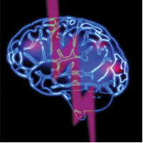
История праздника
Начало кампании по профилактике инсульта было положено в 2004 году, когда ВОЗ приравняла данное заболевание к масштабной эпидемии со всеми вытекающими последствиями. В связи с этим в 2006 году была образована Всемирная организация по борьбе с инсультом и учрежден данный праздник.
Термин «инсульт» имеет латинское происхождение (insulto ) и переводится как «скачу», «выпрыгиваю». Отсюда и идет его связь именно с мозговым ударом.
Первые сведения об этом заболевании относятся к IV веку до н.э. и описываются Гиппократом, как недуг, возникающий во время потери сознания. Позже упоминания об инсульте встречаются в учениях древнеримского медика и философа Галена, который ввел термин «апоплексия» – стремительное кровоизлияние в мозг или другие органы.
В начале XVII века английский врач и естествоиспытатель Уильям Гарвей определил, что сердце, как насос, обеспечивает процесс циркуляции крови по организму человека. Благодаря У. Гарвею, «разложившему по полочкам» и описавшему систему кровообращения, изучение сердечно-сосудистых заболеваний и инсультов в том числе перешло на новый уровень развития.
Большой вклад в учение внес немецкий ученый Рудольф Вихров, который в 1891 году ввел понятие эмболии, тромбоза артерий вследствие накопления жиров на стенках сосудов. Именно эти знания до сих под являются ключевыми в диагностировании и лечении инсульта. Он описал их механизм и причины возникновения, увязал тромбоз с атеросклерозом .

Slide 4
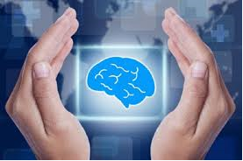
Почему проблема борьбы с инсультом так актуальна?
Инсульт был и остается широко распространенным заболеванием во всем мире , является глобальной проблемой. По данным Всемирной организации по борьбе с инсультом, ежегодно в мире более 13 миллионов человек переносят инсульт, около 5,5 миллиона человек умирают от этой болезни.
По информации Всемирной организации здравоохранения, в мире инсульт является второй по значимости причиной смерти и третьей по инвалидности. Около 70% инсультов происходит в странах с низким и средним уровнем дохода, где в среднем инсульт возникает у людей на 15 лет раньше, чем в странах с высоким уровнем дохода. До 84% пациентов с инсультом в странах с низким и средним уровнем доходов умирают в течение трех лет после постановки диагноза по сравнению с 16% в странах с высоким уровнем доходов.
В России смертность от инсульта — одна из самых высоких в мире. Как причина смерти он занимает третье место после ишемической болезни сердца и онкологических заболеваний. На ее долю приходится 175 смертей на каждые 100 тысяч человек. По данным Национального регистра инсульта, 31 процент людей, перенесших эту болезнь, нуждаются в посторонней помощи, 20 процентов не могут самостоятельно ходить и лишь восемь процентов выживших больных могут вернуться к прежней работе.
По данным Всемирной организации по борьбе с инсультом, в последнее время растет количество доказательств того, что COVID 19 увеличивает риск инсульта. Это касается и молодых людей, и людей, у которых нет других факторов риска инсульта.
Группа ученых из Кембриджского университета выяснила, что как минимум каждый сотый пациент, госпитализированный с COVID-19, может пережить впоследствии инсульт.
Российские специалисты также отмечали, что инсульт может быть одним из последствий коронавируса. Это происходит из-за воспалительных и аутоиммунных процессов, которые провоцирует COVID-19.

Slide 5
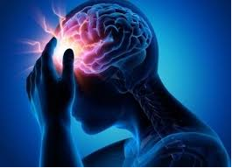
Причины возникновения.
Как предотвратить инсульт?
Инсульт возникает, когда нарушается кровоснабжение части мозга, что препятствует поступлению в ткани мозга кислорода и питательных веществ. Клетки мозга начинают умирать в считанные минуты. Это может привести к инвалидности и, возможно, смерти.
Выделяют 2 основные причины инсульта:
Кровотоку мешает тромб. Такой инсульт называют ишемическим, он происходит в 85 % случаев.
Происходит разрыв ослабленного кровеносного сосуда, снабжающего мозг. В этом случае инсульт геморрагический.
Профилактика инсульта основывается на основных принципах здорового образа жизни.
Большинство инсультов можно предотвратить, изменив образ жизни и взяв под контроль состояния здоровья и факторы риска, повышающие вероятность инсульта.
Эти несколько шагов помогут предотвратить инсульт:
Следите за своим артериальным давлением.
Контролируйте уровень холестерина, сахара в крови.
Будьте активными - 150 минут физической активности в неделю.
Следите за питанием (сокращение потребления жирной, соленой и сладкой пищи в пользу овощей и фруктов).
Похудейте, если это необходимо.
Откажитесь от алкоголя, не курите.
Принимайте назначенные лекарства.

Slide 6
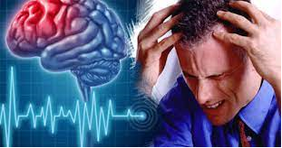
Общие симптомы
Инсульт не всегда легко распознать сразу, часто симптомам не придают значения и не обращаются за медицинской помощью в надежде на улучшение состояния. Однако есть общие симптомы инсульта, которые должен распознать каждый:
Проблемы с речью и пониманием того, что говорят другие. Человек может запутаться в словах или с трудом разобрать речь.
Слабость или онемение лица, руки или ноги. Все это может произойти внезапно и, как правило, затронуть только одну сторону тела. Попросите пострадавшего одновременно поднять обе руки над головой. Если одна рука начинает падать, вероятно это инсульт. Кроме того, одна сторона рта может опуститься, особенно это видно при попытке улыбнуться.
Проблемы со зрением. У человека с инсультом может внезапно появиться нечеткое или затуманенное зрение в одном или обоих глазах, или же появляется двоение.
Головная боль. Внезапная очень сильная головная боль, которая может сопровождаться тошнотой и рвотой, головокружением или изменением сознания.
Проблемы с ходьбой. Человек может споткнуться или потерять равновесие. Также может возникнуть внезапное головокружение или потеря координации.
Состояние человека с инсультом необходимо очень быстро стабилизировать, нужно как можно скорее вызвать скорую медицинскую помощь.

Slide 7
Общие симптомы

Slide 8
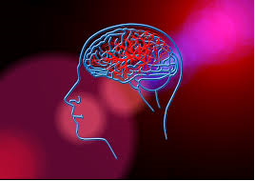
10 фактов об инсульте
Инсульт стремительно молодеет. Риск развития инсульта обычно ассоциируется с людьми зрелого возраста – старше 65 лет. Однако в последние годы все больше пациентов 45-40 лет, а также среди них встречаются и 30-35-летние пациенты.
Женщины больше подвержены риску инсульта и дольше восстанавливаются. Симптомы инсульта у женщин могут отличаться от общепринятых. Среди них: внезапный приступ икоты, сильная тошнота, резкая боль в животе.
Наибольшее количество инсультов приходятся на позднюю осень – начало зимы (ноябрь – начало декабря) и середину лета. Причина первой сезонной волны – холод и колебания атмосферного давления, второй, летней – перегрев. Увеличивается количество случаев повышения артериального давления, кровь становится более вязкой, вследствие чего усиливается спазм сосудов головы.
Для любителей томатов существует хорошая новость. Ликопин, входящий в их состав, является мощнейшим антиоксидантом. Он уменьшает вязкость крови и снижает вероятность образования тромбов.
Рецидив возникает с вероятностью 35 - 40% в течение 5 лет, и последствия с каждым разом бывают все более тяжелыми. Поэтому проведение профилактических мероприятий, правильное питание, лечебная физкультура и оптимальные физические нагрузки должны быть постоянными.
Часто употребление противовоспалительных средств может быть следствием развития тромбозов.
Храп нарушает процесс питания мозга кислородом.
У людей, пребывающих в депрессивном состоянии, увеличивается риск развития инсульта.
По всему миру каждые две секунды у кого-то случается инсульт и каждые две секунды кто-то от него умирает.
Считается, что у человека, который спит более 9 часов в день, повышается риск развития данного заболевания.

Slide 9
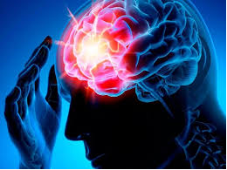
Традиции
Ежегодно администрацией медицинских учреждений разрабатывается план проведения мероприятий, посвященных всемирной дате. Проводятся встречи, семинары, научные конференции, освещая проблемы и новые открытия в области лечения и профилактики заболевания.
Специалистами проводятся профилактические мероприятия, направленные на обнаружение причин смертельного недуга, даются рекомендации по правильному режиму труда и отдыха, питанию, влиянию вредных привычек на здоровье человека, важности своевременного лечения сердечно-сосудистых заболеваний. Во многих странах проводится экспресс-обследование населения на факторы риска развития инсульта.
В этот день разворачиваются передвижные медицинские центры, где каждый желающий может проконсультироваться с врачом — неврологом или терапевтом — и получить информацию о том, как избежать инсульта.
В день борьбы с инсультом 2022 в России в лечебно-профилактических учреждениях пройдут дни открытых дверей, акции, школы здоровья, лекции и беседы.
В России по инициативе группы родственников больных и Национальной ассоциации по борьбе с инсультом (НАБИ) в 2006 году был создан межрегиональный фонд помощи родственникам больных инсультом «ОРБИ». Эта общественная организация обучает родственников больных основам ухода, предоставляет им информацию о лечебных и реабилитационных центрах, проводит просветительские акции для широких слоев населения. Многие из них проходят в конце октября — в День борьбы с инсультом.

Slide 10
Список литературы по лечению и профилактике инсульта, находящейся в фонде библиотеки ГООАУ ДПО « МОЦПК СЗ»
Вебер В. Р. [и др.]. Пропедевтика внутренних болезней. В 2 ч. Часть 1 : учебник и практикум для вузов. – М.: Юрайт, 2022. – электронная версия
Вебер В. Р. , Чуваков Г.И. Основы сестринского дела. В 2 т. Том 1 : учебник и практикум для вузов. – М.: Юрайт, 2022. – электронная версия
Кадыков В. А. Оказание доврачебной медицинской помощи при неотложных и экстренных состояниях : учебное пособие для среднего профессионального образования. – М.: Юрайт, 2022. – электронная версия
Пушкарев А. Лечение, профилактика и уход за инсультными больными как актуальная задача медицины и общества // Медсестра. – 2012 - № 9
Александрова Н. Сестринский процесс при сосудистых заболеваниях головного и спинного мозга. // Медсестра. – 2011 - №4, № 5
Белова О. Роль медсестры в обеспечении качества жизни и психического здоровья у пациентов с инсультами. // Медсестра. – 2011 - №8
Медико-социальная поддержка после инсульта: что должна знать медсестра. // Сестринское дело. – 2011 - №1
Устинова К., Буланова О. Осложнения после инсульта. // Сестринское дело. – 2011 - №1

